Slide 1
ヤングケアラーの実態、支援、社会の理解について
大分県立別府翔青高等学校 普通科2年 ヤングケアラー班

Slide 2
〈ヤングケアラーとは〉
本来大人が担うと想定されているような家事や家族の世話などを 日常的に行なっていることで、負担を抱える、もしくは子どもの権利が 侵害されている可能性がある18歳未満の子ども。
年齢や成長の度合いに見合わない重い責任や負担を負うこともある。
育ちや教育に影響を及ぼす

Slide 3
〈ヤングケアラーとは〉
本来大人が担うと想定されているような家事や家族の世話などを 日常的に行なっていることで、負担を抱える、もしくは子どもの権利が 侵害されている可能性がある18歳未満の子ども。
年齢や成長の度合いに見合わない重い責任や負担を負うこともある。
・少子高齢化
・核家族化
・共働き世帯の増加
・家庭の経済状況の変化
・子供の貧困
・地域力の低下 など
育ちや教育に影響を及ぼす

Slide 5
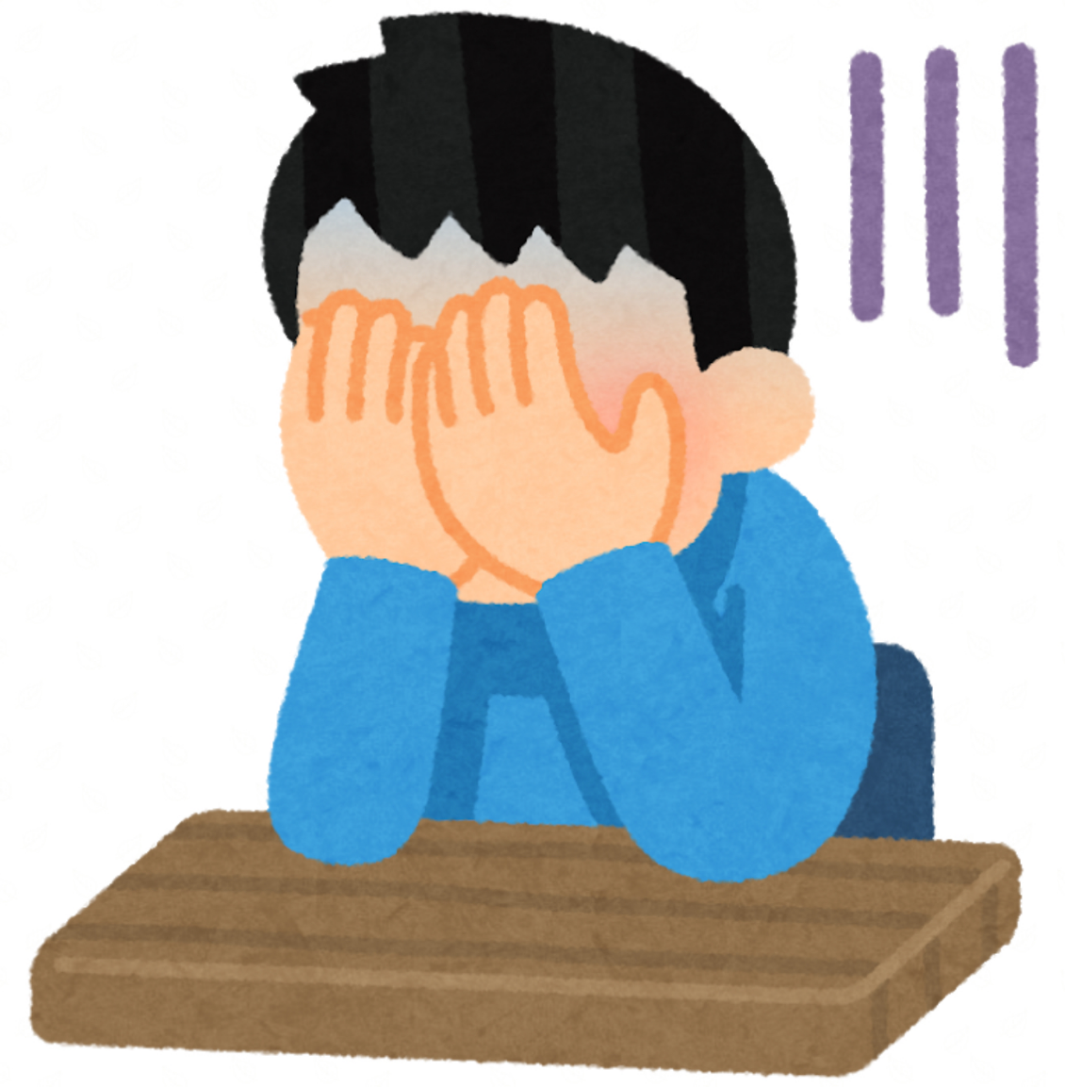
・学校を休みがち ・遅刻や早退が多い ・精神的な不安定さがある ・身だしなみが整っていない ・学力が低下している ・宿題や持ち物の忘れ物が多い ・保護者の承諾が必要な書類等の提出遅れ 提出忘れが多い ・学校に必要なものを用意してもらえない ・修学旅行や宿泊行事等を欠席する
〈ヤングケアラーと学校生活〉

Slide 6
例①：家族の世話のために欠席、遅刻、早退をせざるを得ない
授業についていけない、推薦入試に影響する、出席日数が足りなくなる
学校を休むと、欠席扱いになってしまう
例②：宿題や忘れ物が多い
評定がマイナスになっていく、家族の世話＋宿題による睡眠時間の減少
例③：家族の世話があるため、学校行事に参加できない
クラスメイトとの交流の減少、親睦を中々深めることができない
ヤングケアラーの孤立につながる

Slide 7
ヤングケアラーについて探求活動を行い始めた時の “私たちが持つヤングケアラーのイメージ”
自分の時間がなさそう
簡単に遊びに行けなさそう
就職、進路に影響してしまいそう
ヤングケアラーだということを隠している人が多そう
他人を羨ましく思っていそう
真面目、しっかりしてそう
苦しそう

Slide 8
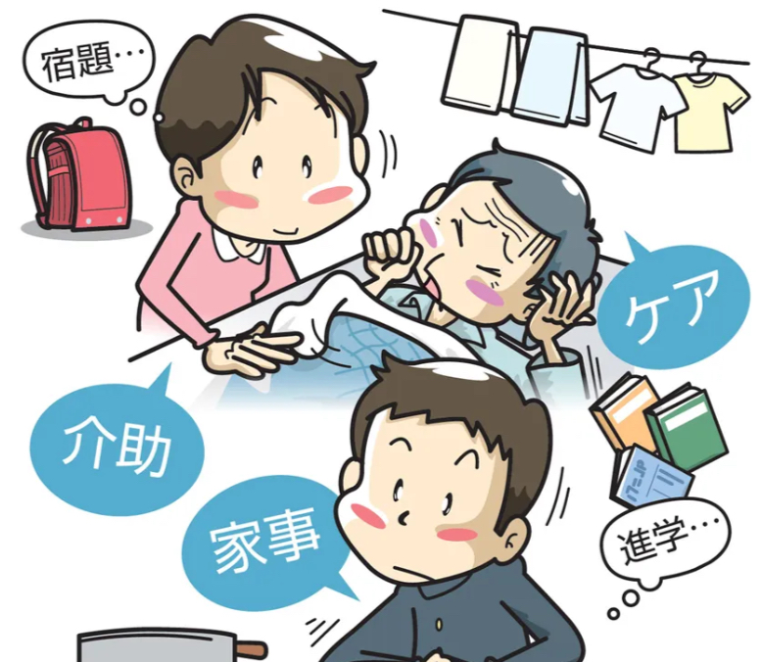
大分県での実態調査（R3.10.1〜11.30）
・「世話をしている家族がいる」と回答→4.0%
・「世話をしているため、やりたいけれどできないことがある」と回答→1.3%
県内の児童生徒全体（小5〜高3）約79,500人のうち1.3%→約1,000人と推計
・学校に行けたくても行けない
・遅刻、欠席、早退が増える
・勉強時間が取れない
・進路変更を考えざるを得ない

Slide 12
世話を日常的にすることが当たり前で育ってきたため、世話をすること自体が苦痛とは思わなくなる

Slide 14
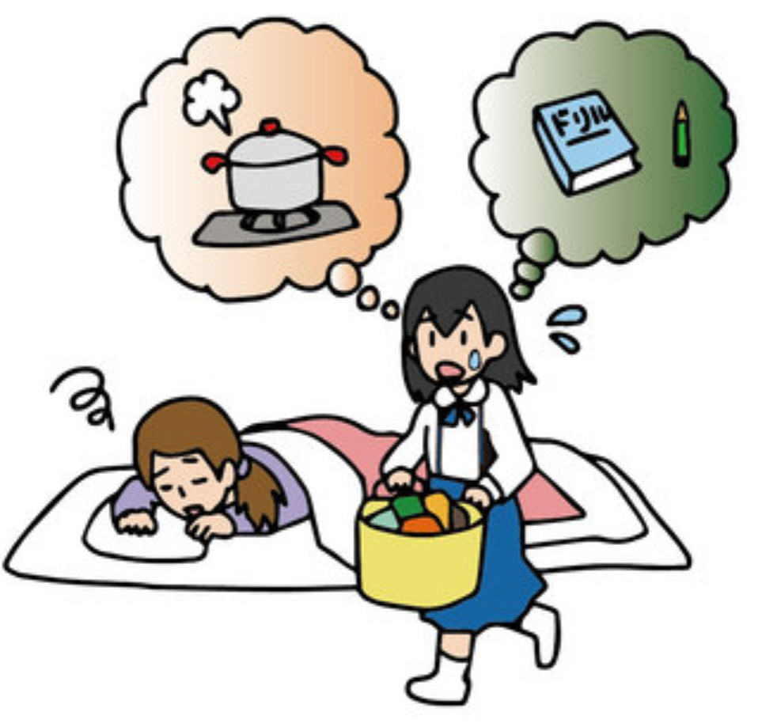
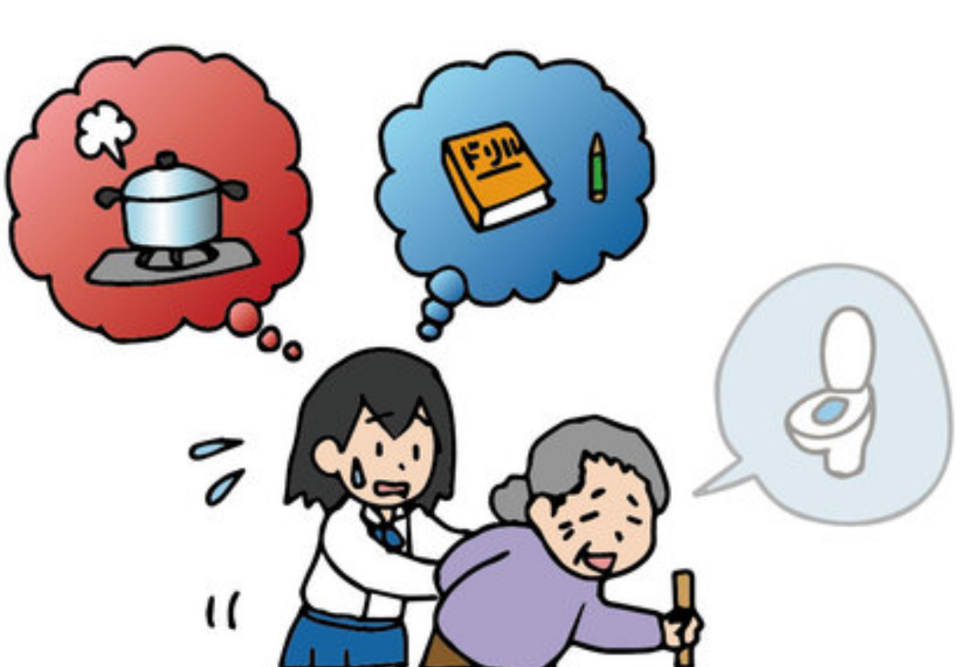
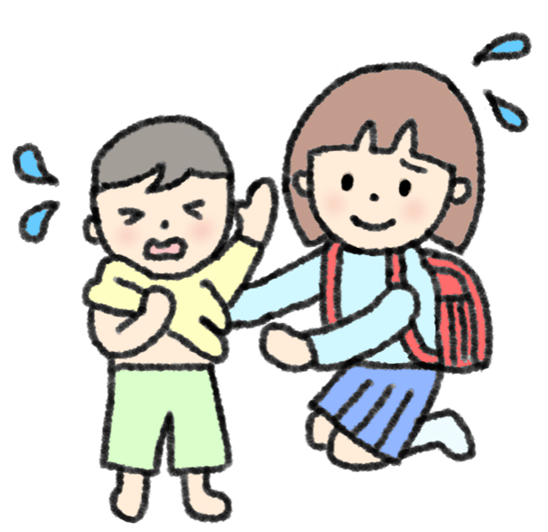

Slide 15
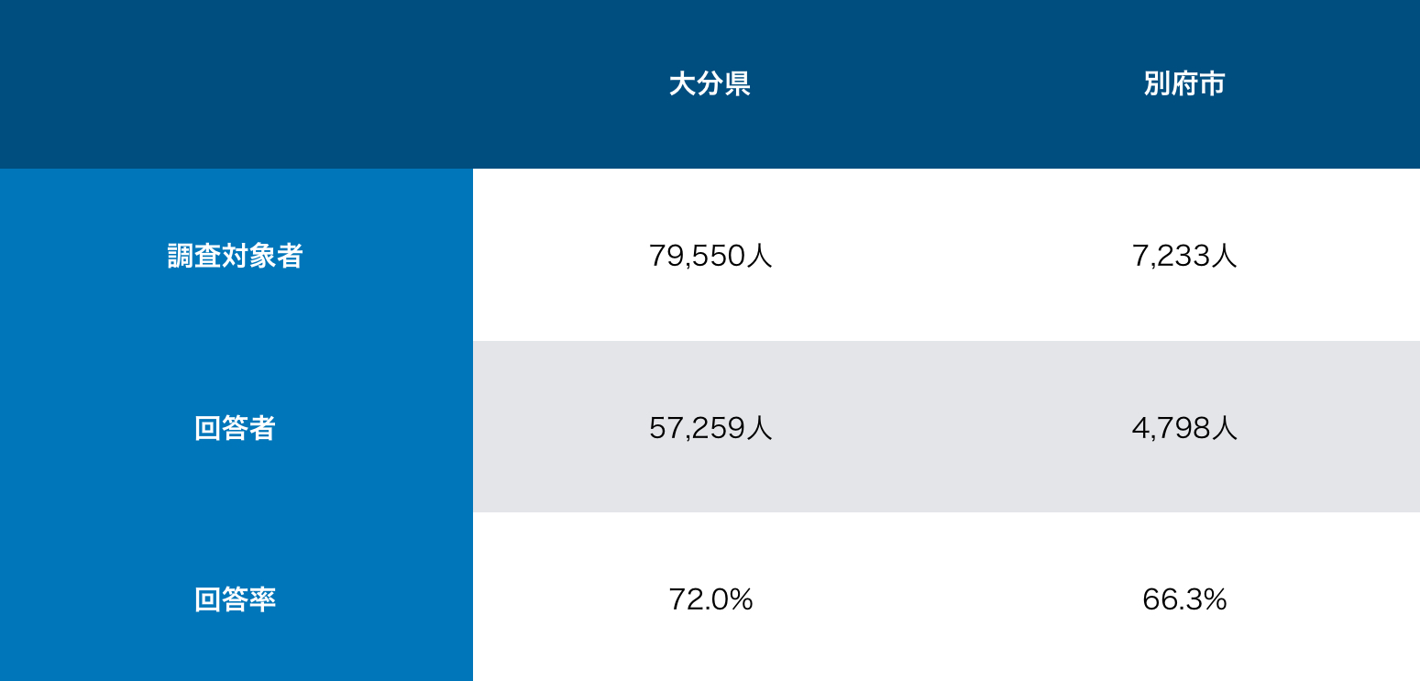
〈別府市での実態調査〉
79，500人
7，233人
57，259人
4，798人
72.0%
66.3%

Slide 16
〈別府市での実態調査〉
〈別府市での実態調査〉
・世話をしている家族がいる
219人/4,798人 （4.6%）
・世話をしているため、やりたいことができてないことがある
73人/4,798人 （1.５%）
※調査対象者 7，233人×1.5%＝約100人

Slide 17
〈別府翔青高校での実態調査〉
実施日：2022年6月中旬
対象者：別府翔青高校 2年2組〜4組の生徒（85名）
アンケート内容：ヤングケアラーという言葉を知っているか、知ったきっかけ
ヤングケアラーのイメージ
自身がヤングケアラーか
自分の周りにヤングケアラーはいるか
ヤングケアラーを社会により理解してもらうには

Slide 18
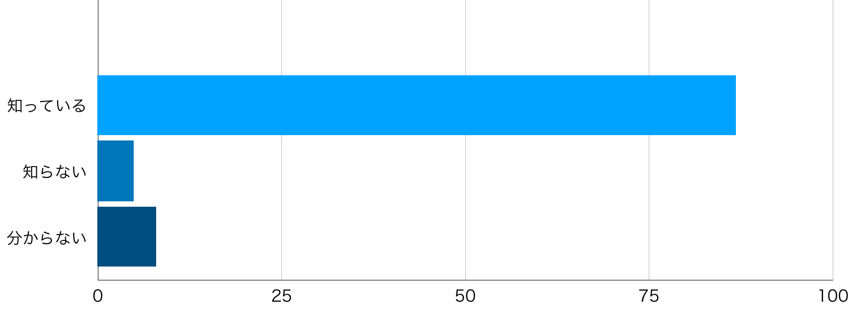
ヤングケアラーについて知っているか

Slide 19
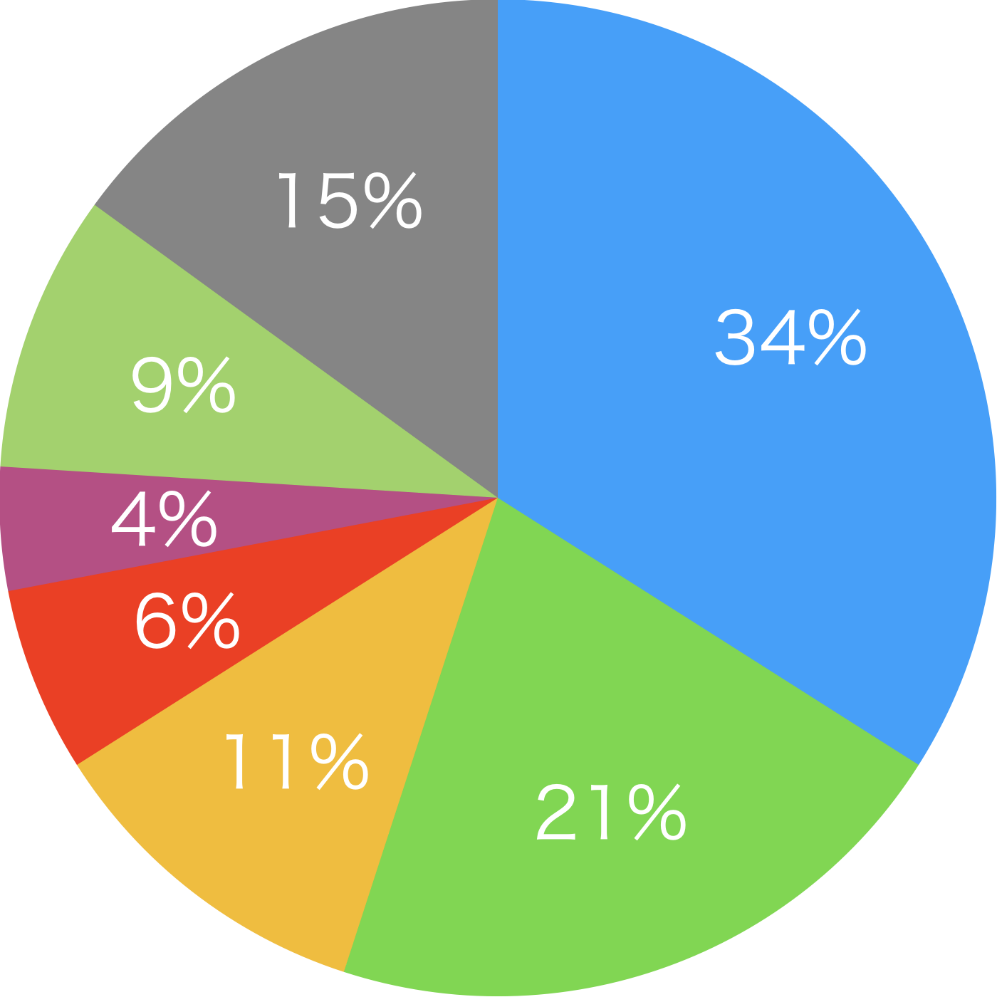
無回答
授業
その他
インターネット
アンケート
テレビ（CM）
ニュース

Slide 20
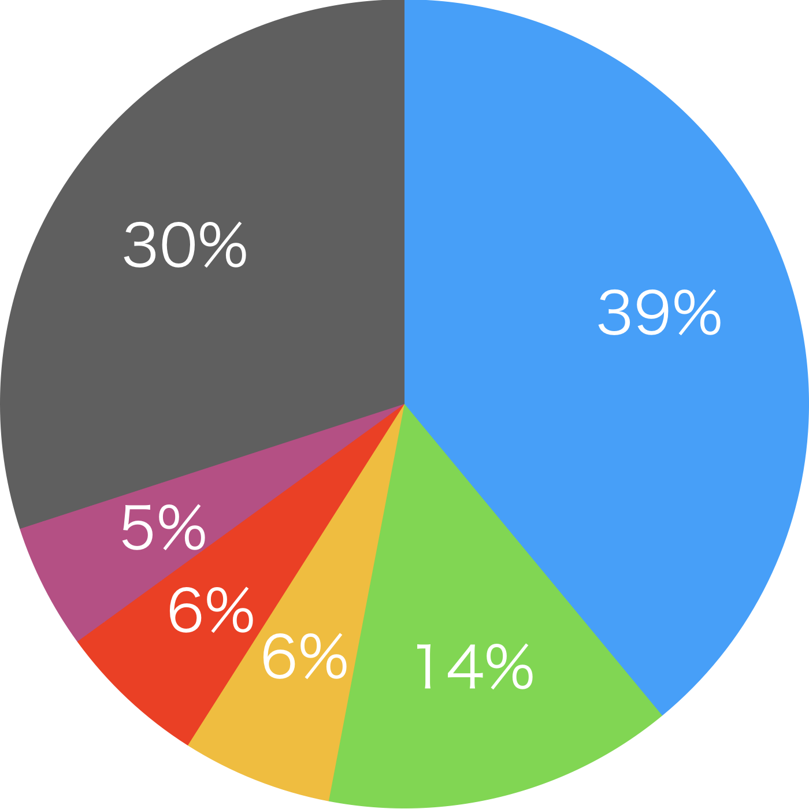
その他
大変そう
両立が大変そう
世話をする
自分の時間がない
かわいそう

Slide 21
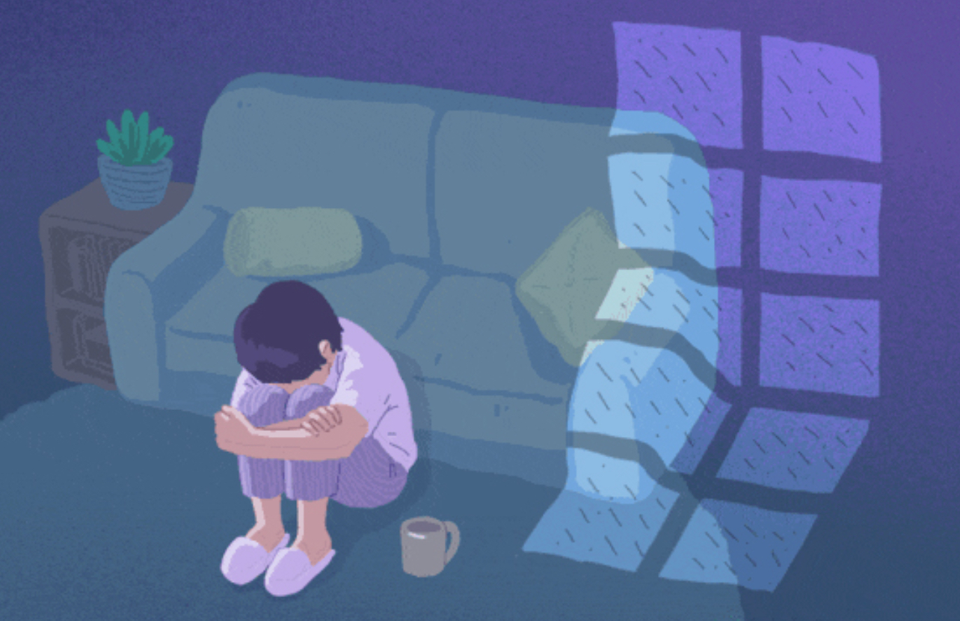
その他
自分のしたいことを諦めているイメージ
頼れる人がいなさそう
自分より人のことを優先してそう
必要な学習が受けれらてなさそう
自分がヤングケアラーだと友達に知られてなさそう
家庭環境が複雑そう
寝不足なイメージ
重い責任感がありそう

Slide 22
アンケートの結果…
85人中2人
がヤングケアラーだということがわかった。

Slide 23
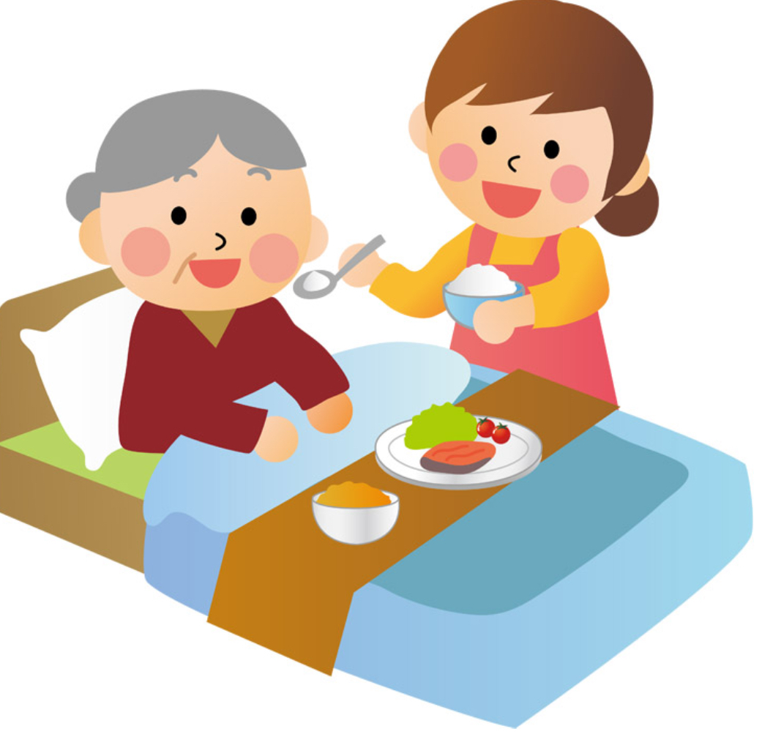
〈国、県、市の取り組み〉
・国 子育て世帯訪問支援
例：訪問支援員が家庭を訪問し家事・育児等の支援を行う
ヤングケアラー支援体制強化事業
例：オンラインサロンの運営、支援
・県 児童、生徒への周知、周囲の気づき
例：相談先カードの配布
教職員、関係団体向けの研修
相談窓口の設置
例：ヤングケアラー専用相談窓口（電話やLINE）
SSW(スクールソーシャルワーカー)
・市 相談内容、子どもにおかれた背景に基づいた対応、支援
具体的な支援策の実施
例：ヘルパー派遣事業
介護保険サービスや障害福祉サービス

Slide 24
〈ヤングケアラーのことをより理解する〉
子どもは自分の家庭しか知らずに育つことが多いため、客観的な視点を持ちにくい
家庭のことを知られたくないと思っていることも多い
負担になっていても大切な家族のために自分からケアしたいという想いがあることも少なくない
家族が責められることで本人も傷つく可能性もある
大人に助けられた経験が少なく、人に頼ろう、相談しようという発想がない 場合もある

Slide 25
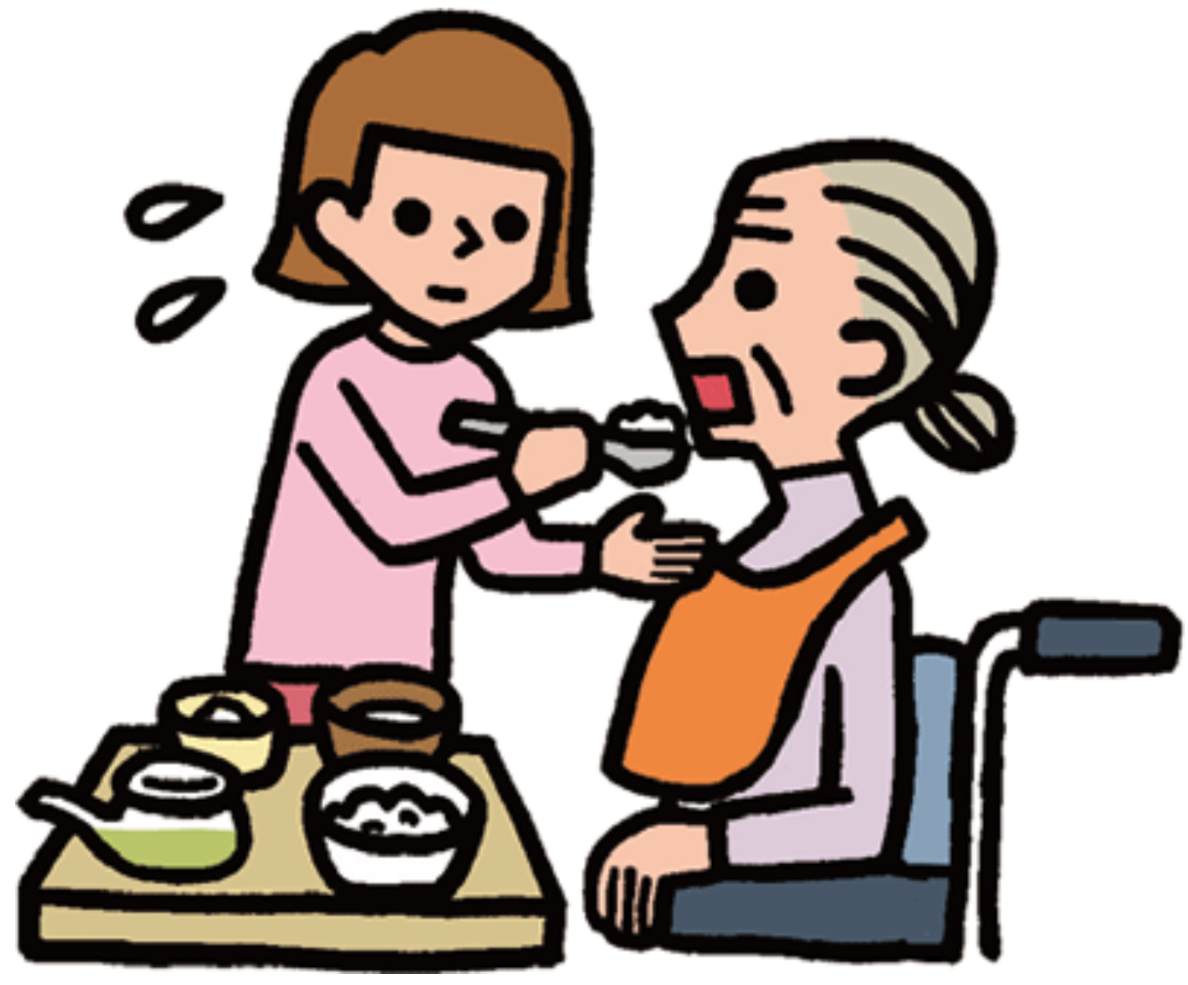
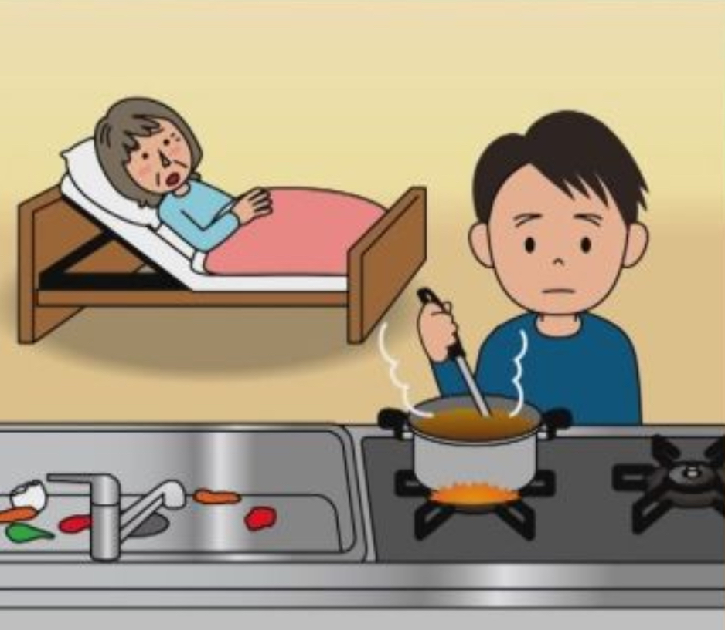
〈ヤングケアラーのことをもっと理解してもらうためには〉
・小学校からヤングケアラーについて授業で扱う
・ヤングケアラーの情報をもっと世間に発信すること
・学校から生徒への支援
・生徒にも理解してもらえるように学校でネットに上がっている
動画を見る
・相談機関などを全国的に充実させるべき

Slide 26
ヤングケアラーかどうかは見た目では分からない

Slide 27
ご清聴ありがとうございました。

